Slide 1
Презентация урока
Тема:«Система питания карбюраторного двигателя»
Выполнил:
Шкробко Е.Г.- преподаватель
Государственное бюджетное образовательное учреждение
Топкинский технический техникум

Slide 2
ПМ 01. Техническое обслуживание и ремонт автотранспорта
МДК 01.02.Устройство, техническое облуживание и ремонт автомобилей.
Тема «Система питания карбюраторного двигателя»
Тип занятия: комбинированный урок.
Вид урока: урок на основе работы в микрогруппах.
.

Slide 3
Образовательная: обеспечить усвоение знаний о схеме системы питания карбюраторного двигателя.
Развивающая: развитие умений по поиску и представлению информации; развитие умений по организации собственной деятельности; развитее умения вести диалог в группе.
Воспитательная: способствовать формированию интереса к профессиональной деятельности, развитие ответственности за результаты своей работы.
Цель: рассмотреть особенности системы питания карбюраторного двигателя.

Slide 4
Целеполнание
Постановка темы урока
- Давайте вместе сформулируем тему нашего сегодняшнего урока. Для этого вам необходимо ответить на вопросы:
1. Вопрос: Что обеспечивает подачу очищенного воздуха в цилиндрах автомобильных двигателей?
2. Вопрос: Что обеспечивает подачу очищенного топлива в цилиндрах автомобильных двигателей?
- Итак, тема нашего урока «Система питания карбюраторного двигателя».

Slide 5
Постановка цели урока
- Какая перед нами стоит цель на уроке?
Для ее формулировки предлагаю вам слова «Помощники»:
- Повторим
- Изучим
- Узнаем
- Рассмотрим

Slide 6
Формируемые компетенции:
ПК 1.3 Разбирать, собирать узлы и агрегаты автомобиля и устранять неисправности.
ОК 2.Организовывать собственную деятельность, исходя из цели и способов ее достижения, определенных руководителем.
ОК 4.Осуществлять поиск информации, необходимой для эффективного выполнения профессиональных задач.
ОК 6.Работать в коллективе и команде, эффективно общаться с коллегами, руководством, клиентами.

Slide 7
цель урока:
рассмотреть особенности системы питания карбюраторного двигателя.

Slide 8
Проверка знаний предыдущей темы: «Разновидность системы питания»
1 вариант
1. Особенности смесеобразования система питания дизельных двигателей.
2. Особенности смесеобразования система питания работающим на газовом топливе.
3. Каким требованием должно удовлетворять топливо для карбюраторных двигателей?
4. Какая из рассмотренных систем питания двигателя более «экологичная»?
5. Какие виды газов применяются для автомобилей, работающие на газовом топливе?
2 вариант
1. Особенности смесеобразования система питания карбюраторных двигателей.
2. Особенности смесеобразования система питания инжекторных двигателе.
3. Каким требованиям должно отвечать дизельное топливо?
4. Перечислите основные преимущества газового топлива по сравнению с жидким топливом.
5. Перечислите название газов, используемых в качестве газового топлива.

Slide 9
Изучение нового учебного материала
1 Виды горючей смеси
2. Топливо для карбюраторных двигателей
3. Смесеобразование и составы горючих смесей
Общее устройство и схема работы системы питания

Slide 10
Работа в подгруппах
- Первая подгруппа изучая учебный материал найдет ответы на вопросы:
1. Проследите на плакате путь топлива из топливного бака к карбюратору.
2. Покажите на плакате следующие детали, отмеченные позициями: а) используемые водителем при изменении количества и качества подаваемой горючей смеси; б) используемые для обеспечения герметичности топливного бака.
3. Найдите на плакате детали и агрегаты, обеспечивающие работу системы питания.
Вторая подгруппа изучая учебный материал найдет ответы на вопросы:
1. Какие элементы включает в себя система питания, покажите их на плакате.
2. Действие, какого агрегата системы питания заключается в многократном расширении газов, изменении направления их движения и торможения?
3. Расскажите принцип работы системы питания и покажите на плакате основные элементы
Третья подгруппа изучая учебный материал найдет ответы на вопросы:
1. К каким последствиям может привести потеря крышки 11заливной горловины топливного бака?
2. Какие составные части системы питания закрепляются на двигателе через прокладки?
3. Покажите на схеме детали, которые использует водитель при изменении количества и качества топлива.

Slide 11
Правила работы в группах:
Группа совместно обсуждает и решает, выдвигает идеи или опровергает их.
Помните, что успех группы зависит от того, насколько каждый проявляет свои достоинства.
Во время работы с уважением относитесь к товарищам: принимая или отвергая идею, делайте это вежливо.
Помните, что каждый имеет право на ошибку.
Каждый член группы должен работать в полную меру своих сил.

Slide 12
Закрепление нового учебного материала
Какие знания у вас появились после изучения учебного материала?
Заполним кузов автомобиля понятиями и терминами.

Slide 13
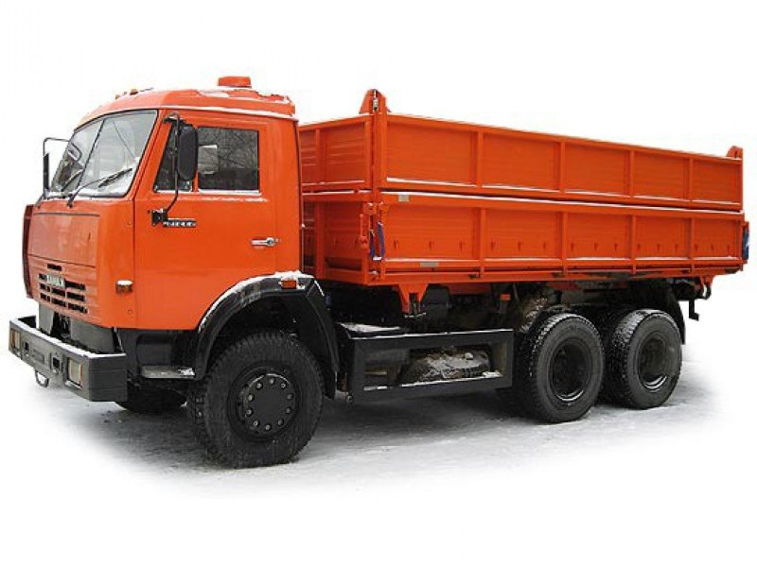


Slide 14
Подведение итогов урока
Наш урок подходит к концу, вспомним, какую цель мы ставили на уроке?
- Как вы думаете, достигли мы этой цели?
Цель урока: рассмотреть особенности системы питания карбюраторного двигателя

Slide 15
Домашние задание
Дать определение системы питания карбюраторного двигателя.
На каком принципе основана работа карбюратора?
Чем отличается смесеобразование дизельного двигателе от карбюраторного двигателя?
Родичев, В. А. Грузовые автомобили [Текст]: учебник для учрежд. нач. проф. образ. / В.А. Родичев. – 9-е изд., стер. – М.: ИЦ "Академия", 2012. – 240с. – (Допущено МО РФ).
Стр. 60-79

Slide 16
Незаконченное предложение:
Самый главный вопрос, который был поставлен сегодня, - это ……………………………….
Самым трудным для меня на уроке было …….
Сегодня я понял, что …………………………………….
Мне захотелось…………………………………………….
Урок дал мне для будущей профессии……………

Slide 17
Всем спасибо!

